Slide 1
Откуда приходит Новый год? (немного интересных фактов и истории)

Slide 2
Новый год самый долгожданный и волшебный праздник в году, который одинаково любят и взрослые и дети.
Дарить подарки с пожеланиями удачного и счастливого года принято очень давно. Торжественное празднование Нового года было перенесено с 1 марта на 1 января только в 153 году до нашей эры в Риме, откуда этот обычай распространился и на все отдалённые земли империи.

Slide 3
А Вам интересно узнать, когда и как отмечается рождение года: какие обычаи, связанные со встречей Нового года, существуют у разных народов, в разных странах мира? Как и когда именно ёлка стала главным новогодним украшением?
Тогда отправимся вместе искать Новый год…

Slide 4
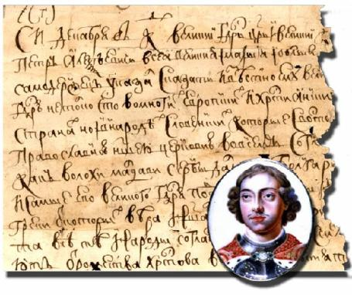
Почему Новый год в России празднуется именно 1 января?
В 1699 году царь Пётр I издал указ о введении летоисчисления от
Рождества Христова
и начали считать
Новый год не
с 1 сентября,
а с 1 января.

Slide 5
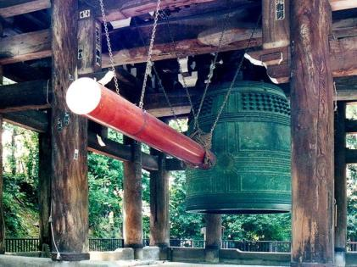
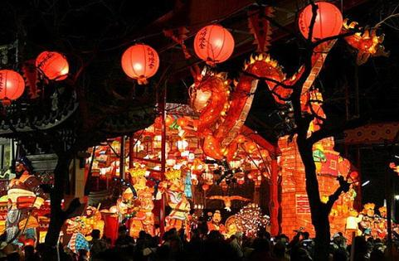
Как встречают Новый год в разных странах мира?
Япония
Чтобы успешно встретить Новый год в Японии, нужно быть хорошим математиком. Ну хотя бы уметь считать до 108. Почему? Потому что колокола буддийских храмов в новогоднюю ночь бьют 108 раз. ( 18х6 )

Slide 6
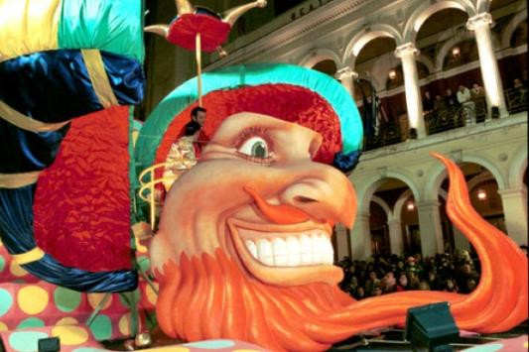
Греция
Греки отмечают 1 января День Святого Василия. В Греции нет ни Санта –Клауса, ни Деда Мороза, а Новый год –это праздник Святого Василия, который «посещает» дома через камин, поэтому около камина оставляется еда на специальном подносе. Как и многие другие европейские народы, греки запекают в новогодние пироги монету – тот, кому она попадёт, считается счастливым и везучим.

Slide 7
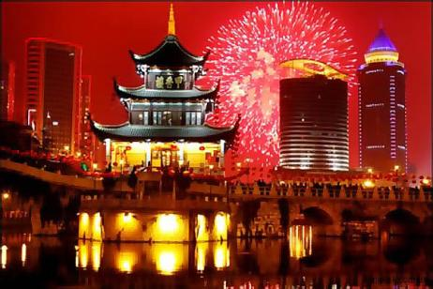
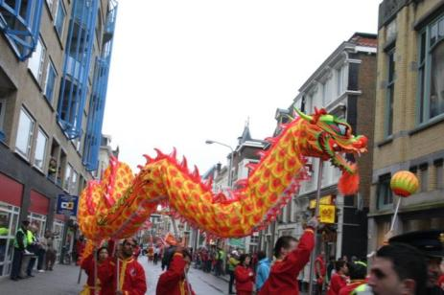
Китай
В Китае на Новый год в доме устраивали «денежное дерево» :
«дерево с которого трясут деньги». Это «дерево» должно было обеспечить в новом году богатство. Новый год в Китае -праздник семейный, и каждый стремится провести его в кругу родных.
В первые дни года каждому китайцу приходилось следить за своей речью. Запрещалось браниться и произносить слова
с неприятным смыслом.

Slide 8
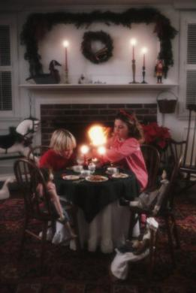
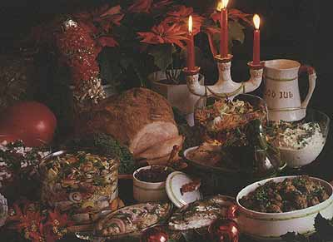
Швеция
Все дети Швеции целый год собирают ненужную посуду, чтобы в канун Нового года разбить её о порог дома. Чем больше черепков, тем лучше. Разбить тарелку – на счастье.
Болгария
У болгар есть интересная примета : человек, чихнувший за новогодним столом, приносит в дом счастье… Хозяева его одаривают за это!

Slide 9
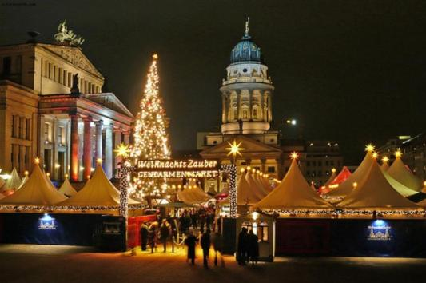
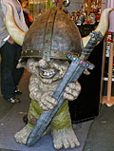
Дания
Что-то мы замешкались и опаздываем к Новому году в Данию. Съедят без нас тарелку с горчицей, рисовый пудинг со счастливой изюминкой или миндалём. Успеваем только ко 2 января на удивительный праздник. В этот день рассказывают саги о тролях и привидениях. Зимние праздники в Дании заканчиваются 13 января. В этот день отмечается праздник святого Кнута. Считается, что святой Кнут прогоняет рождество. 13 января разбирается ёлка и сжигается в печи. Вечером устраивается бал, на который приходит ряженый, изображающий святого Кнута.

Slide 10
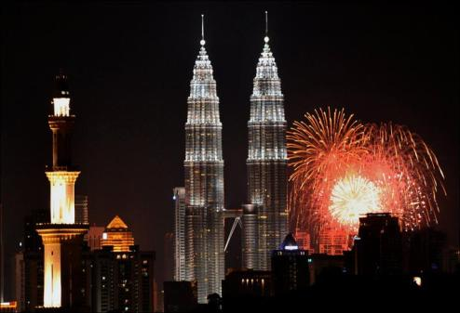
Голландия
Что это за страшный грохот ? Бежать отсюда! Кажется мы попали на войну! Да нет, ничего подобного ,просто мы попали в Голландию, страну самых красивых в мире тюльпанов. Голландцы встречают Новый год очень шумно. В полночь пускают ракеты, в портах суда подают гудки, гудят машины, фабрики. Шумом здесь отпугивают злых духов.
31 декабря голландцы называют днём святого Сильвестра. Тому,
кто встал последним в этот день, дают прозвище «Сильвестр» и
берут с него штраф.

Slide 11
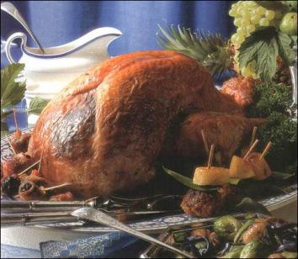
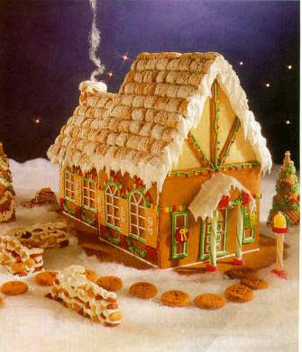
Германия
Мы привыкли, что Новый год приходит к нам сам, а вот немцы предпочитают в Новый год … впрыгивать. В новогоднюю полночь все от мала до велика, по старинному обычаю зажав в кулаке монетки, забираются на столы и стулья и с двенадцатым ударом часов «впрыгивают» в Новый год.
У немцев на новогоднем столе обязателен жареный гусь. А ещё только в Германии мы сможем увидеть на праздничном столе удивительный пряничный домик, как в сказке братьев Гримм.

Slide 12
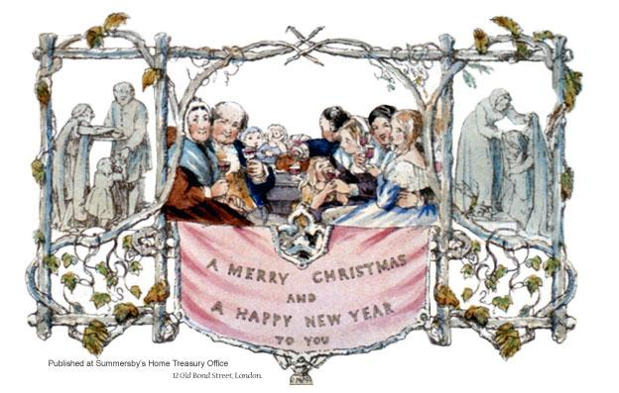
Англия
Именно в Англии возник обычай обмениваться к Новому году поздравительными открытками. Первая новогодняя открытка была напечатана в Лондоне в 1843 году. Этот обычай имеет древнюю историю. Придумали его китайцы более 1000 лет тому назад.
На поздравительных открытках тогда писали имена тех, кто заходил поздравить с Новым годом и хозяина не заставал
на месте.

Slide 13
Вот уже много лет подряд лесная вечнозеленая красавица ёлка является символом Нового Года. Мы уже не представляем себе этого праздника без наряженной ёлки. А так ли было всегда?
Праздник ёлки, откуда он?

Slide 14
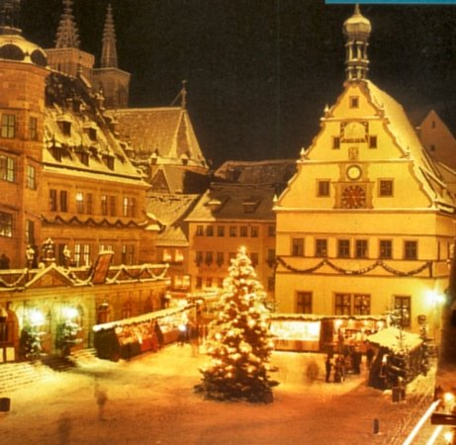
Почитание ёлки, как символ торжества над смертью существовал у германских племен. А наряженные ёлки впервые появились в Эльзасе в 1605 году. Летопись тех времен свидетельствует: «Здесь на Рождество в домах устанавливают ёлки, а на их ветви навешивают яблоки, кусочки сахара, печенье, розы из цветной бумаги и мишуру».

Slide 15
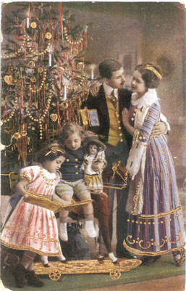
Эта традиция постепенно распространилась по всей Германии, а потом и по всей Европе. Сначала ёлки появлялись только в домах состоятельных дворян купцов (кроме елки в средневековой Германии разнообразными игрушками украшались еще и сосны, ветки буков и вишневых деревьев).

Slide 16
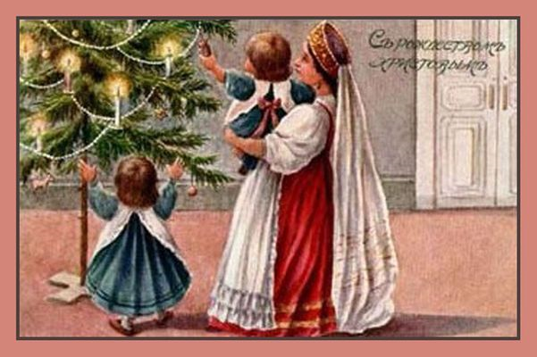
Обычай же повсеместно устанавливать рождественские ёлки в домах появился лишь в 19 веке. Существует он относительно недавно — около 150 лет. Именно тогда пышные вечнозелёные красавицы ёлки регулярно стали устанавливаться в царских и королевских дворцах Германии, России, Норвегии, Франции, Англии и Дании. И только во второй половине 19-го века ёлка стала достоянием простого люда.

Slide 17
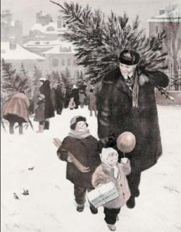
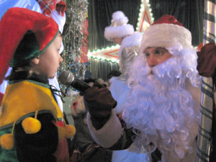
В нашей стране ёлка повидала всякое. В 20-ые годы было запрещено празднование Рождества, а вместе с этим было запрещено и наряжать в домах ёлки, как обязательный атрибут этого праздника. Но в 30-е годы ёлку стали трактовать как символ новогоднего, а не рождественского праздника.

Slide 18
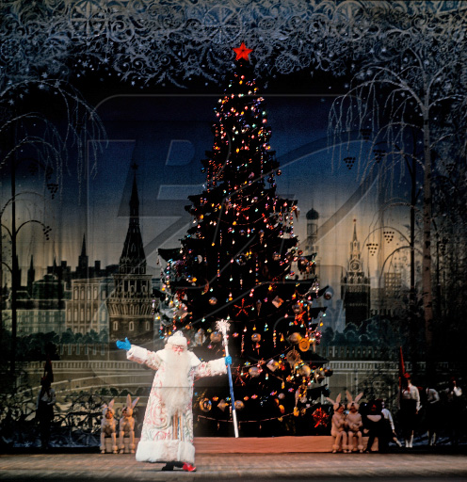
Первый детский новогодний утренник, на котором гостьей стала зеленая красавица ёлка, был организован в 1935 году. После этого со стороны властей прекратились гонения на ёлку и было узаконено празднование Нового года.

